Slide 1
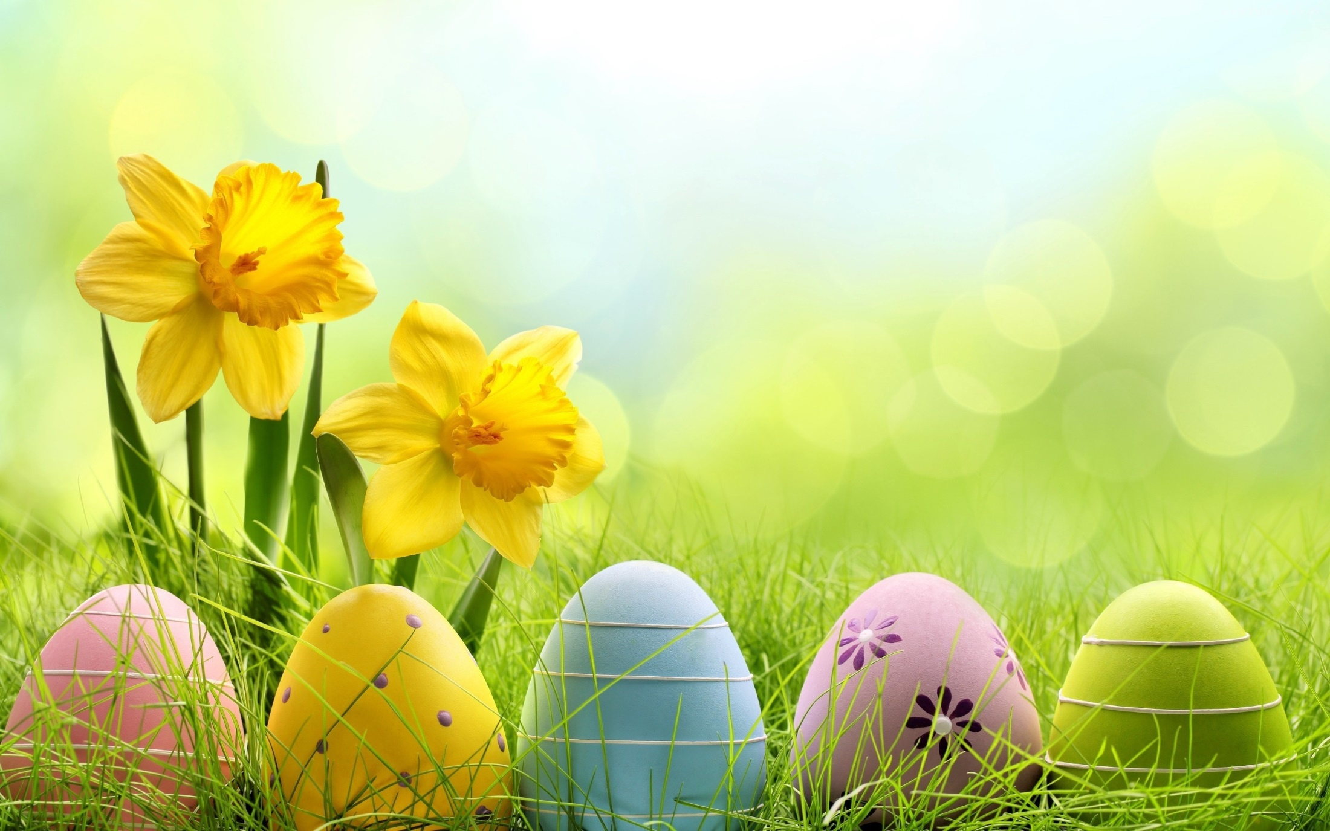
(das) Ostern

Slide 2
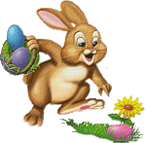
(das) Ostern
Ostern gehört zu den wichtigsten Festen der Christen. In der Karwoche denken die Leute an das Leiden von Jesus Christus.

Slide 3
der Karfreitag
Das ist der Tag, an dem Jesus gekreuzigt wurde. Es ist ein sehr trauriger Tag für die Christen. In den Messen und Gottesdiensten ertönen weder Orgelmusik noch Kirchenlieder, deshalb wird dieser Tag auch der „stille Freitag” genannt.

Slide 4
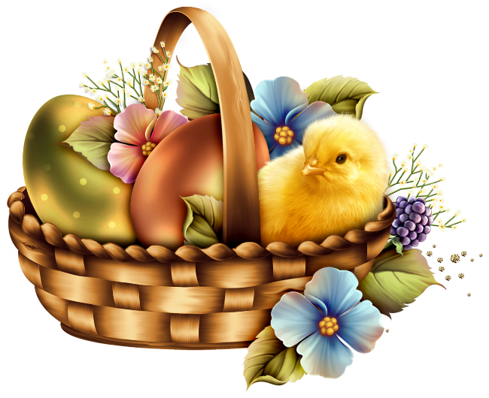
der Karsamstag
An diesem Tag geht man
zur Eierweihe in die Kirche.

Slide 5
der Ostersonntag
Es ist der Tag der Auferstehung von Jesus Christus. Die Christen gehen in die Kirche und feiern ihn mit der Familie.

Slide 6
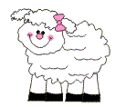
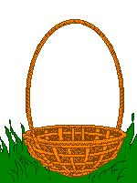
die Ostersymbole

Slide 7
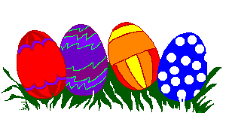
das Osterei
Das Ei ist ein Symbol für ein neues Leben. Das Ei als Fruchtbarkeitssymbol soll dem Beschenkten Glück und Gesundheit bringen.

Slide 8
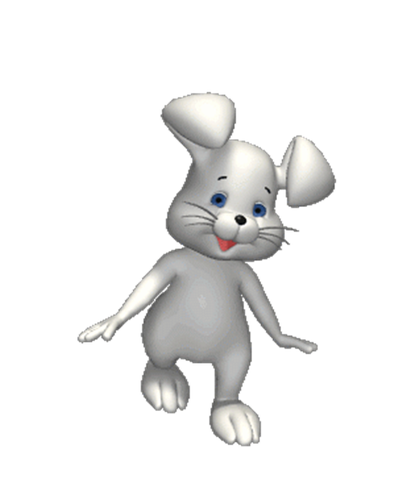
der Osterhase
Der Osterhase bringt die Ostereier und versteckt sie im Garten oder in der Wohnung. Das Ostereiersuchen ist für die Kinder der schönste Brauch und die größte Freude.

Slide 9
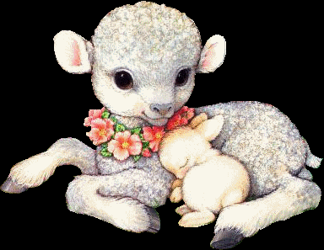
das Osterlamm
Ein „Osterlamm” ist ein Kuchen, ein süßes Gebäck.

Slide 10
Osterbräuche

Slide 11
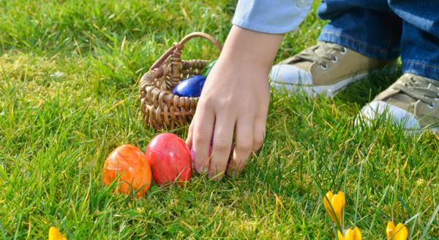
das Eierverstecken
In Deutschland ist das Eierverstecken
ein alter Brauch. Der Osterhase versteckt die buntbemalten Eier und Süßigkeiten im Garten, im Wald oder in der Wohnung und die Kinder sollen sie suchen. Sie haben viel Freude dabei.

Slide 12
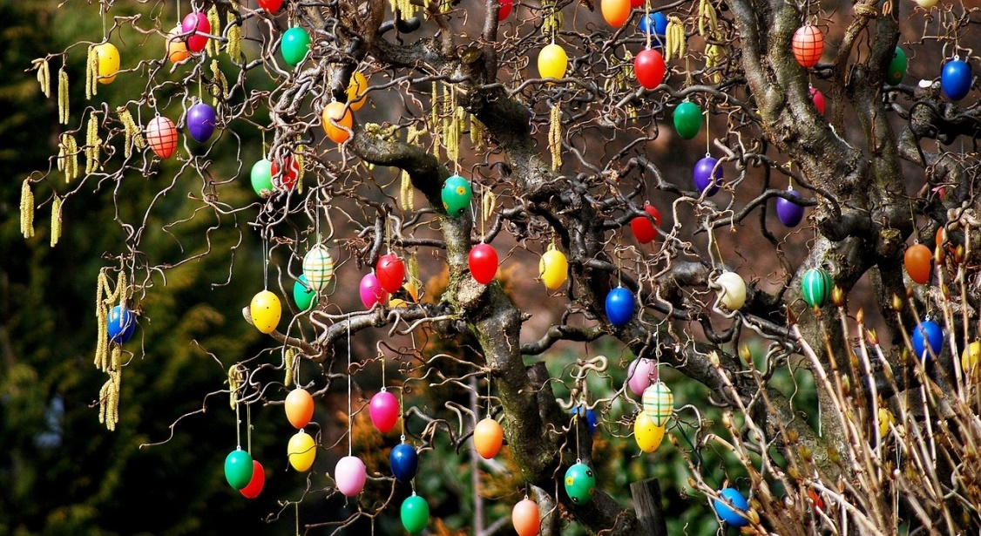
Osterbäume
Es gibt auch den Brauch, Zweige in Vasen oder an Bäumen im Garten mit bunt bemalten Ostereiern zu schmücken.

Slide 13
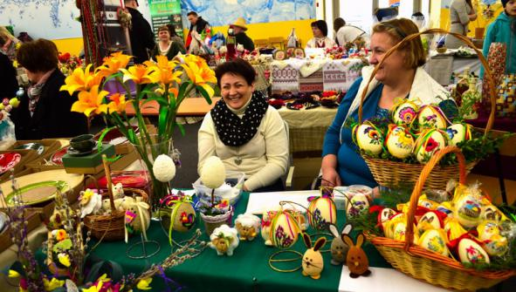
Ostermärkte
Auf den Ostermärkten verkauft man nicht nur buntbemalte Ostereier sondern auch Osterhasen, Ostersträuche und Osterlämmer.

Slide 14
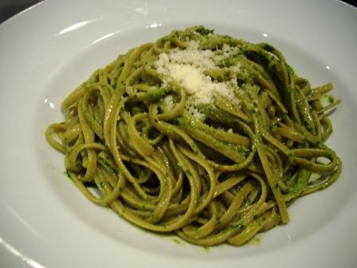
der Gründonnerstag
Am diesem Tag isst man oft Spinat und anderes grünes Gemüse. Das ist ein Symbol der Frühlingskraft, aber auch der Trauer. Sein Name hat nichts mit der Farbe zu tun, sondern leitet sich vom althochdeutschen Wort „greinen” für „weinen” ab.

Slide 15
das Osterfrühstück
Das Osterfrühstück isst man am Ostersonntag. Das ist ein sehr üppiges Frühstück. Die ganze Familie isst und feiert zusammen.

Slide 16
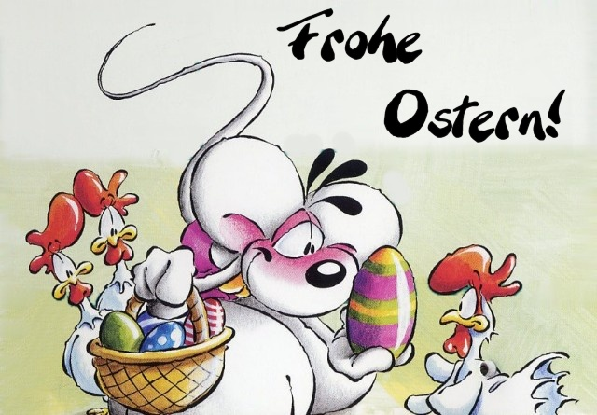
die Glückwünsche
Viele Leute schicken sich Karten mit Osterwünschen

